Slide 1
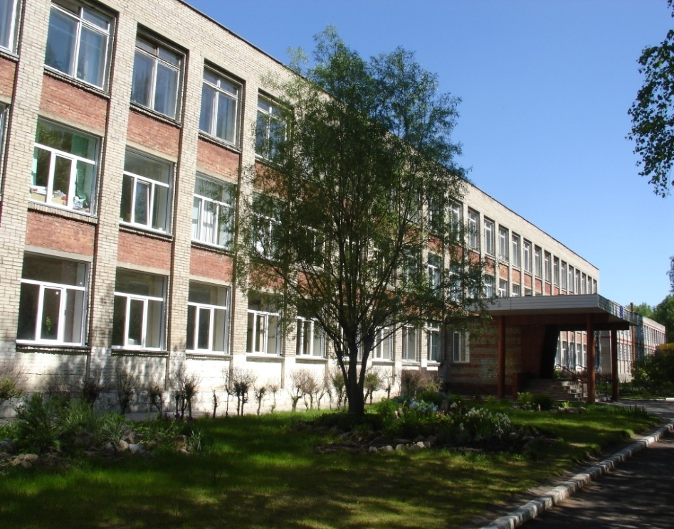
Первичная профсоюзная организация лицея №81
Отчётно – выборное собрание

Slide 2
Состав профкома
Председатель Профкома – О. В. Самарина
Зам. Председателя ПК – Л.Н.Радовская
Культ - массовый сектор – О.А.Зяблова Л.И.Ткаченко
Информационный сектор – С.В.Горбенко
Е.Л.Олейникова
Бытовой сектор – Г.Г.Подружина
Ревизионный сектор – Г.Г.Пручковская
Т.В.Постникова

Slide 3
«Наша сила в единстве»
Цель работы Профсоюзной организации:
Защита профессиональных, трудовых, социально – экономических прав и интересов работников, их здоровья, занятости и социального статуса.
Задачи:
Улучшение социально – экономического положения работников
Развитие социального партнерства
Укрепление и развитие профессиональной солидарности
Взаимопомощь членам ППО

Slide 4
Нормативно-правовая база
Устав профсоюза работников народного образования и науки РФ
Законом «О профессиональных союзах, их правах и гарантиях деятельности»
Положение о первичной организации Профсоюза работников народного образования и науки РФ
Коллективный договор
Информационный бюллетень «Охрана труда» и другие нормативные акты

Slide 6
САЙТ ПРОФСОЮЗА ЛИЦЕЯ №81
http://prof81.ucoz.ru

Slide 7
Информация о составе профсоюзной организации лицея за период
2010-2013 гг

Slide 8
Бюджет областной профсоюзной
организации
Членские взносы
1% от заработка
Организационно-массовая и информационная работа
Уставные цели профсоюза
Организация отдыха и здоровья
Культурно-массовая и спортивно-массовая работа
Поддержка членов профсоюза, ветеранов и молодежи, оплата труда

Slide 9
Тематика заседаний Профкома за отчетный период
организационная работа
Коллективный договор и его выполнение
проведение культурно-массовых, спортивных и
оздоровительных мероприятий
охрана труда
проведение акций солидарности
профсоюзная учеба
финансовые вопросы
выделение материальной помощи
правовая защита интересов членов профсоюза

Slide 10
Модель социального партнерства
Администрация
и
Профком
Райком
Управление образования
Общешкольный родительский комитет
ТОС пос. Гвардейский

Slide 11
Приоритетное направление
работы Профкома и администрации лицея – охрана и обеспечение безопасной среды для всех участников образовательного процесса
• антитеррористическая деятельность
• пожарная безопасность
• охрана труда учащихся, педагогического коллектива, технического персонала

Slide 12
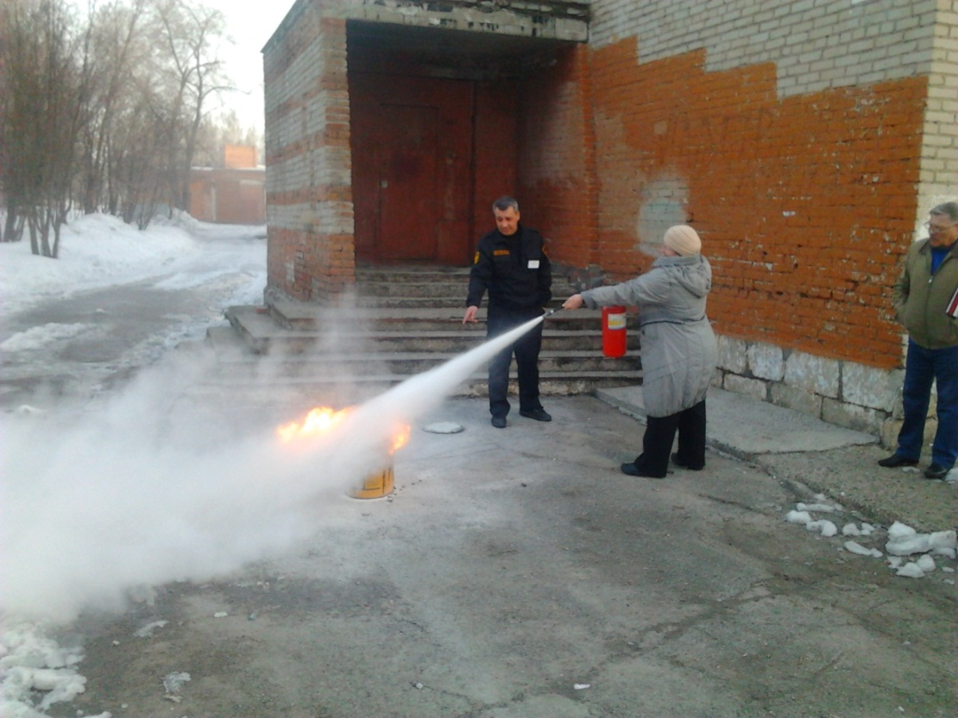
Техника безопасности

Slide 13
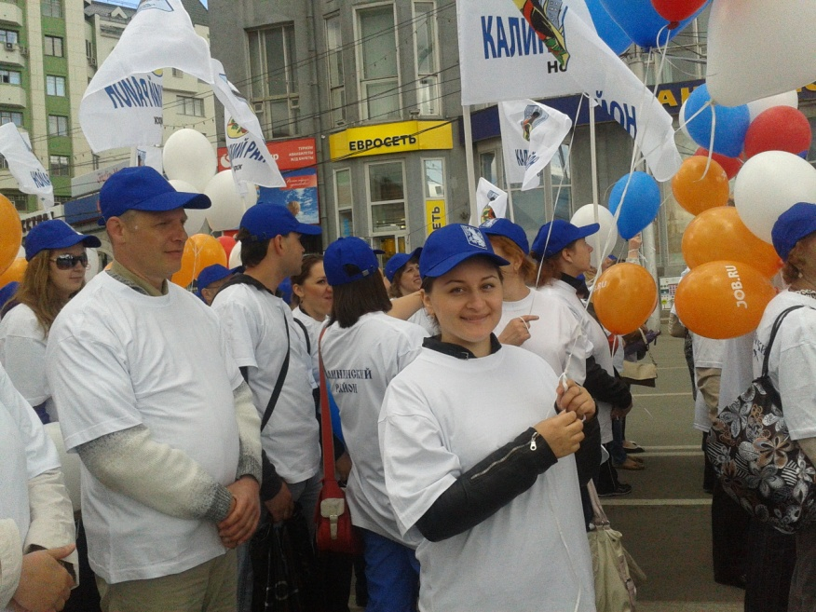
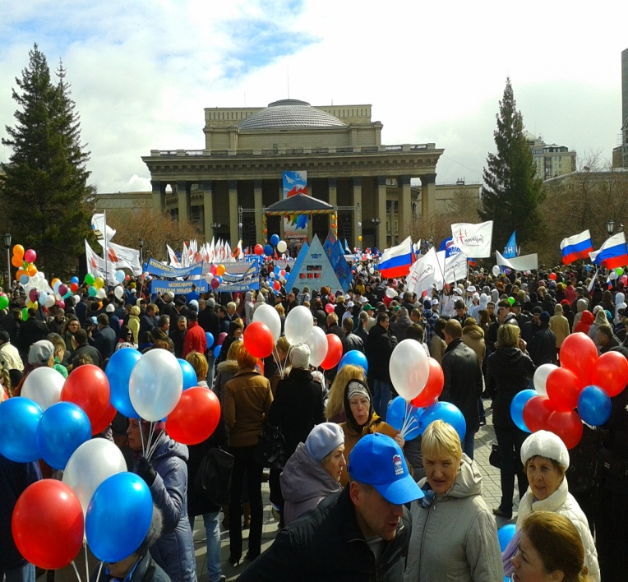
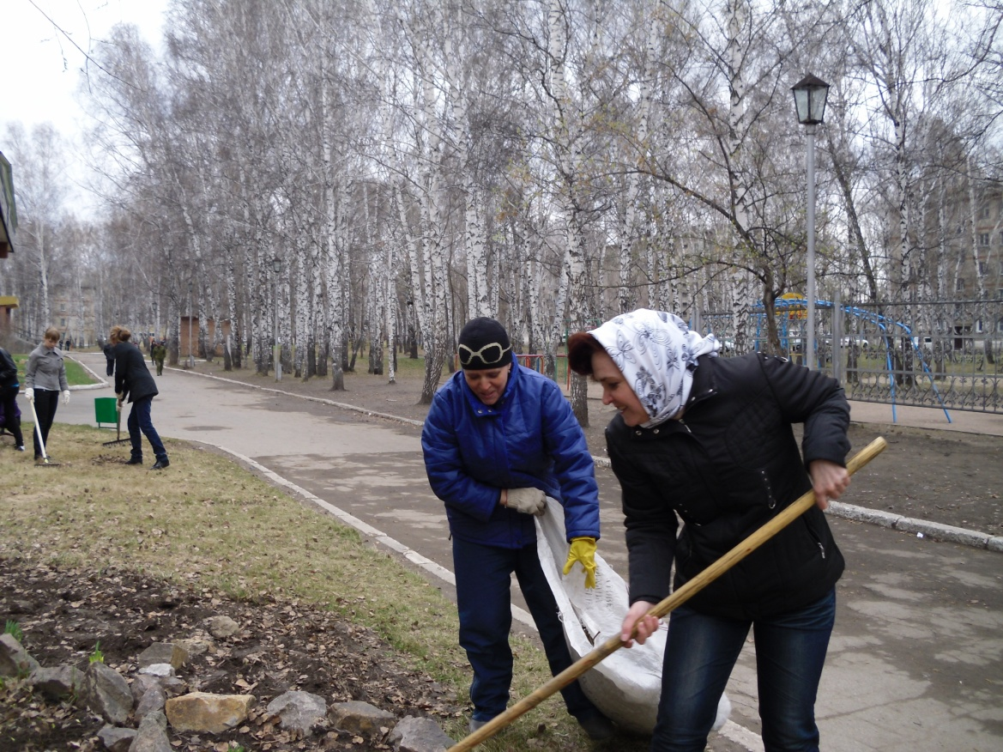
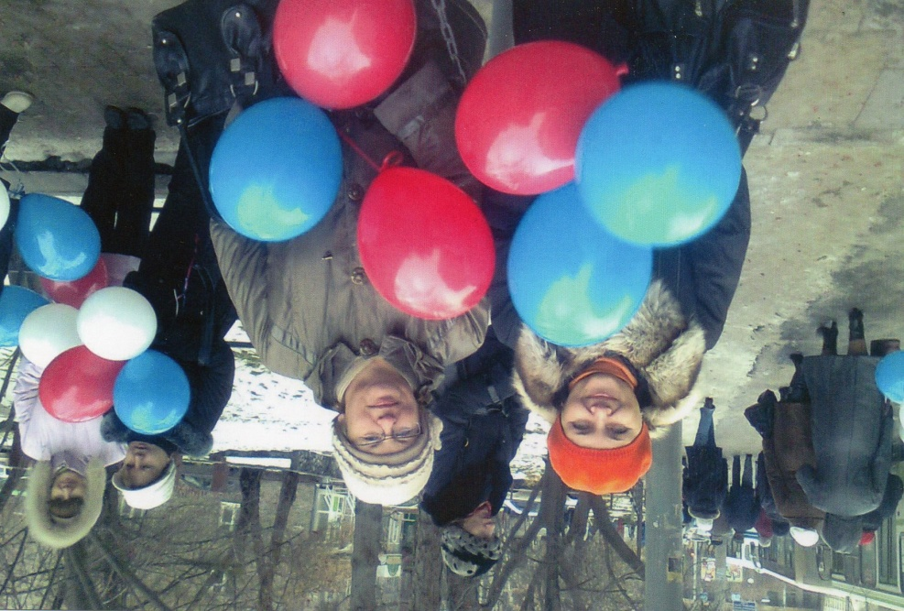
Наша солидарность

Slide 14
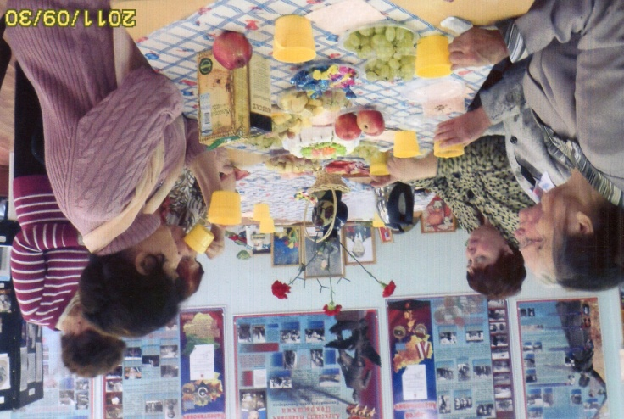
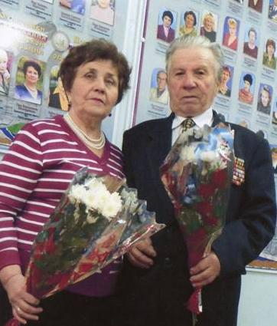
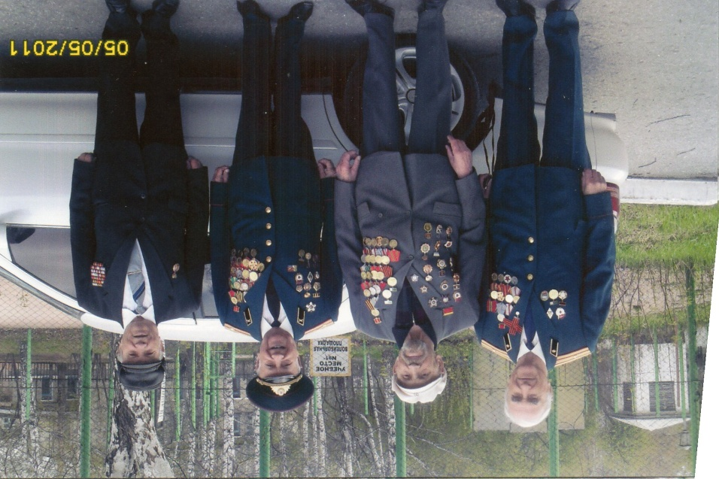
Ветераны педагогического труда

Slide 15
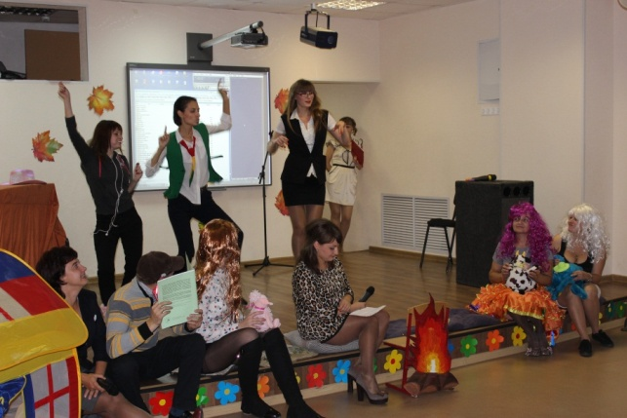
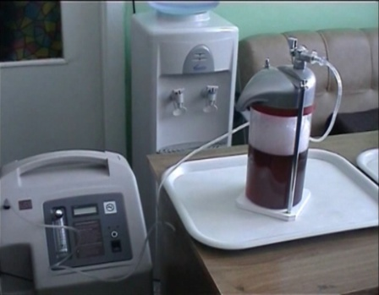
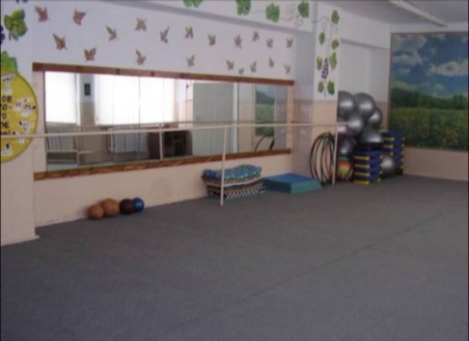
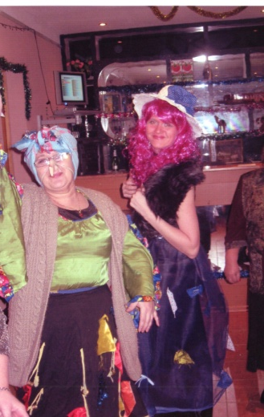
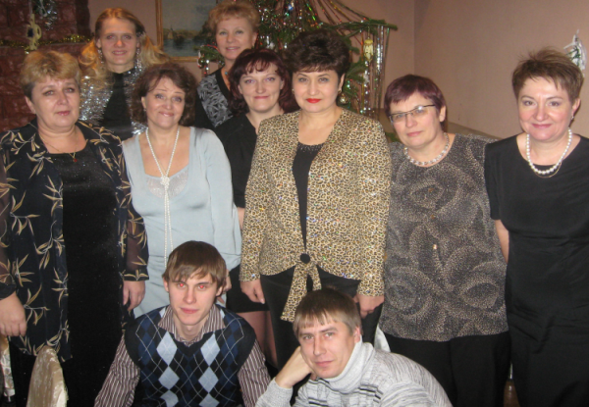
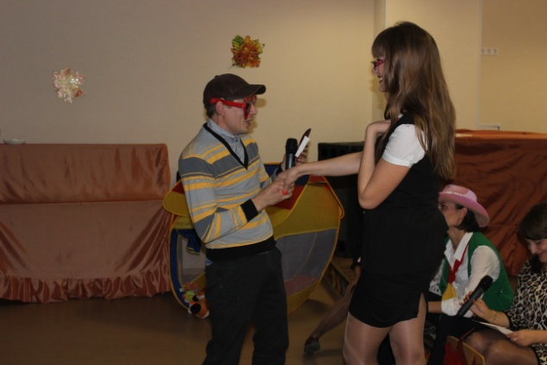
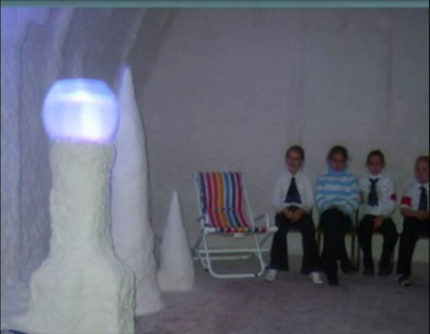
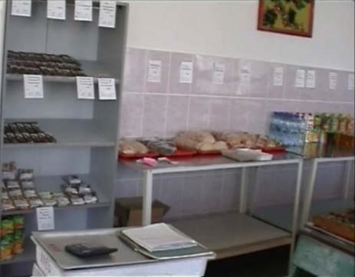
Создание условий по оздоровлению членов профсоюза и их детей
Проведение Дней здоровья;
Тематические вечера отдыха, выезды в театр;
Функционирование кофемашины и комнаты отдыха с массажерами;
Посещение соляной пещеры в свободное от работы время, тренажерного зала и зала лечебной физкультуры лицея.

Slide 16
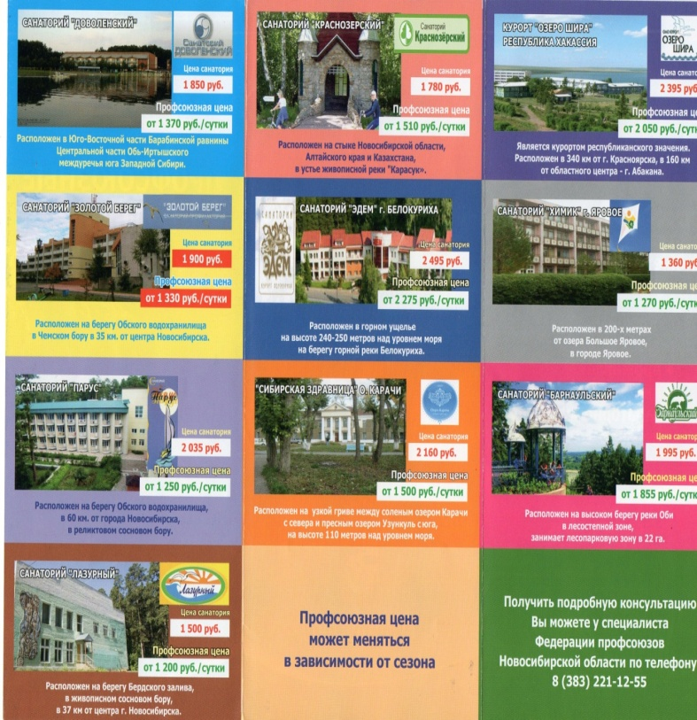
Профсоюзная путевка 2014

Slide 17
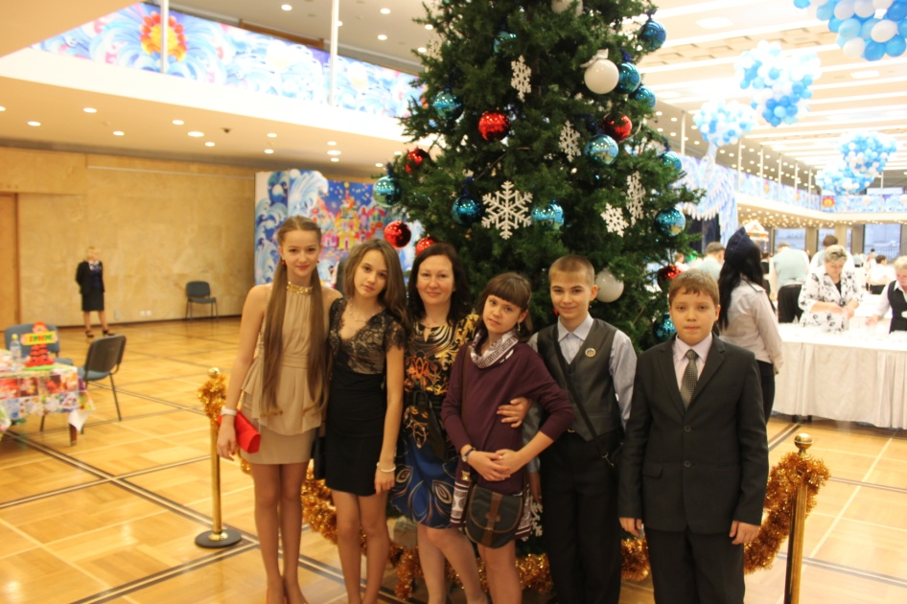
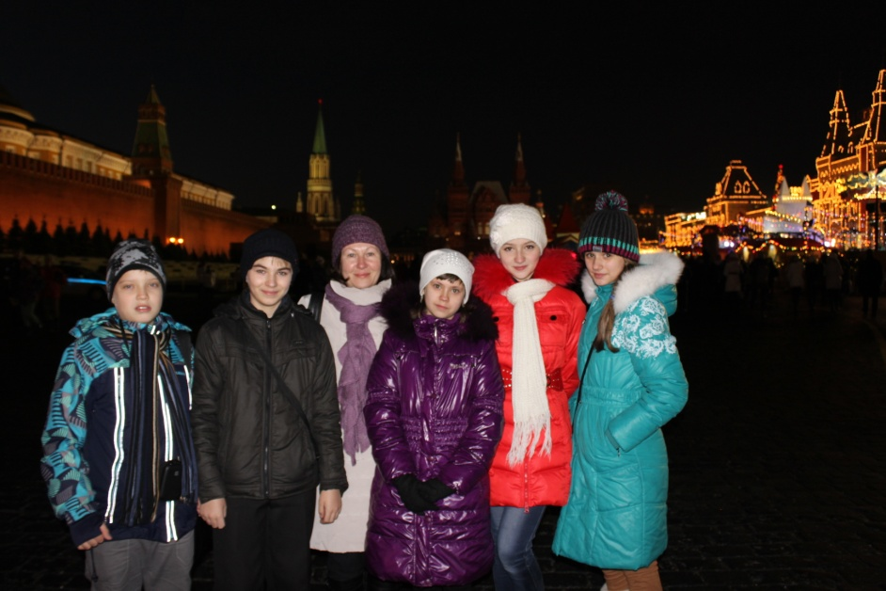
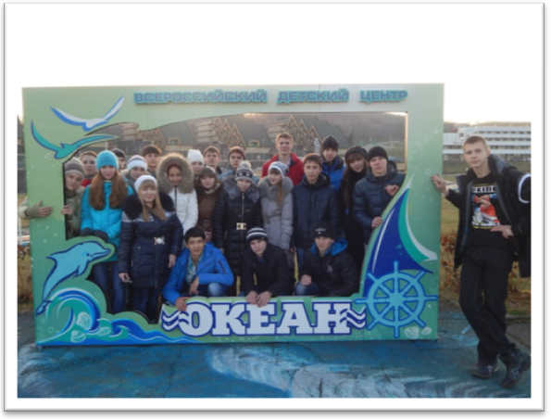
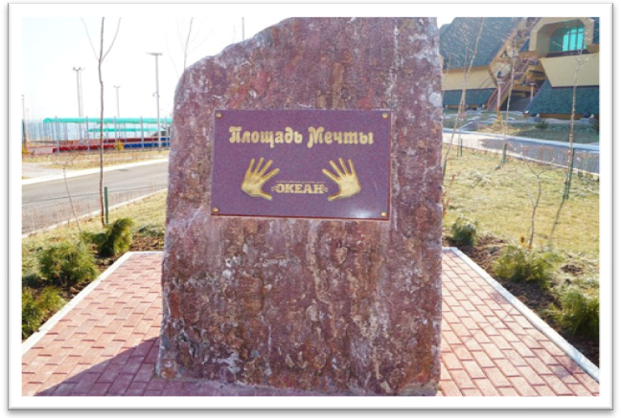
Профсоюзная путевка 2013

Slide 18
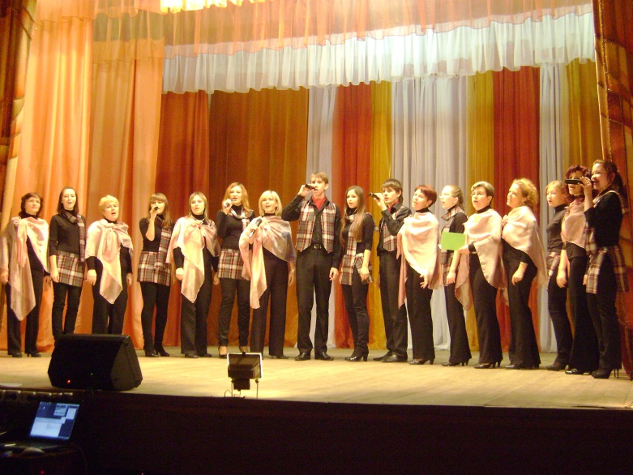
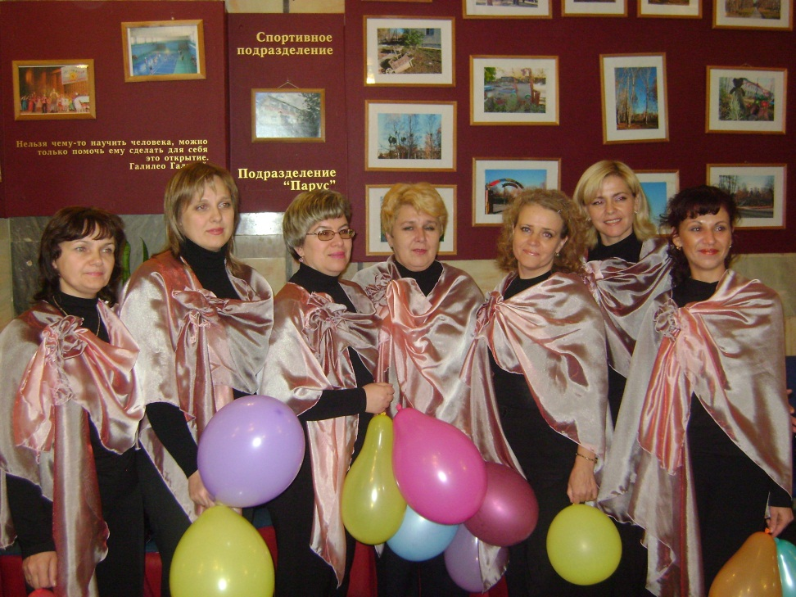
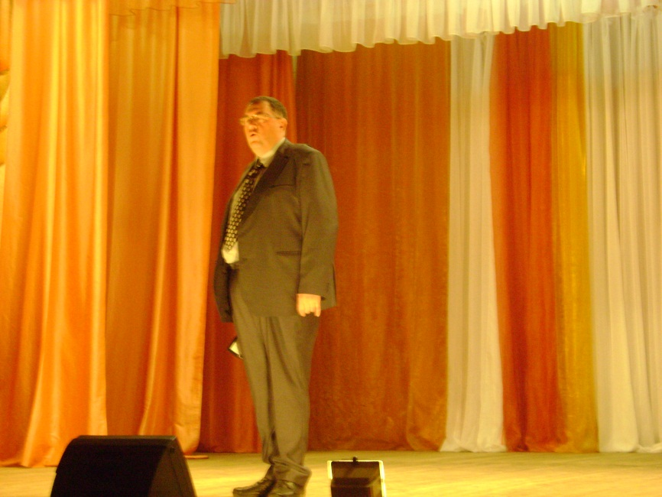
2010 год «Радуга талантов»

Slide 19
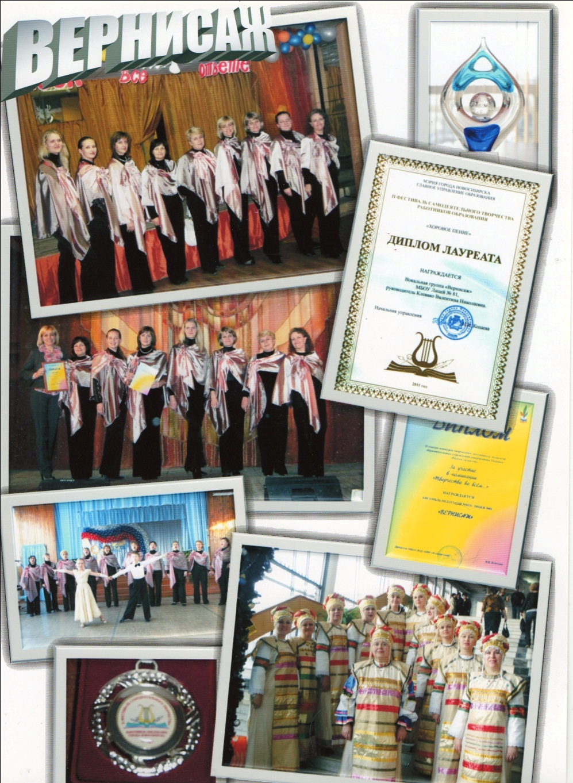
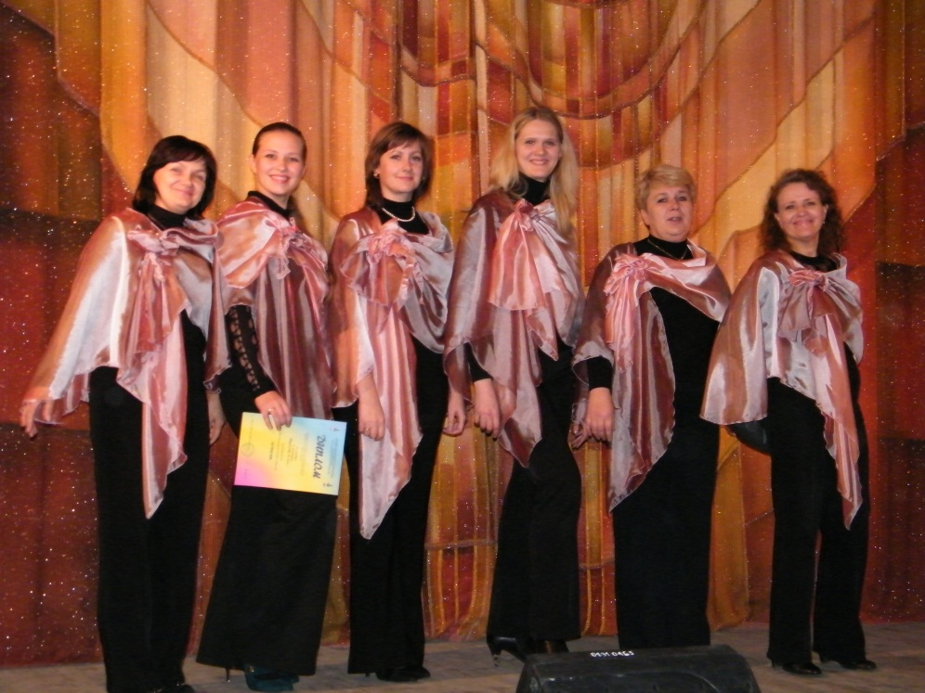
2011 год «Признание»

Slide 20
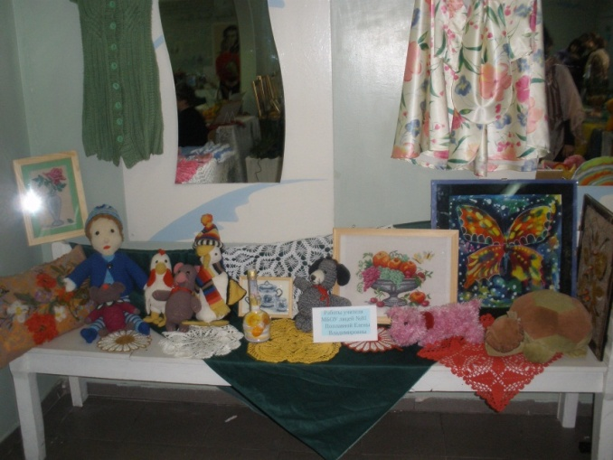
2012-2013 год «Признание»

Slide 21
Районная конференция лидеров Профсоюзных организаций Калининского района по теме «Взаимодействие работы администрации лицея №81с профсоюзной организацией»
Участие в III Городском фестивале «Золотая осень» в номинации «Дачное творчество»

